Slide 1

ZŠP a ZŠS Uherský Brod projekt č. CZ.1.07/1.4.00/21.0961
Novověk
Č. DUMu: VY_32_INOVACE_17_Kalendář 2.světové války
Jméno autora: Mgr. Lenka Habartová

Slide 2
Anotace:
Prezentace slouží k ověřování vědomostí z dějepisu, které se týkají 2. světové války. Je určena žákům 9. ročníku. K doplňování lze použít pero ICT nebo fix. Při práci je nezbytná zeměpisná mapa světa nebo globus.
Období vytvoření výukového materiálu: duben 2012.

Slide 3
Kalendář 2.světové války

Slide 4
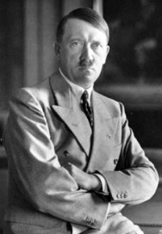
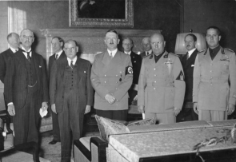
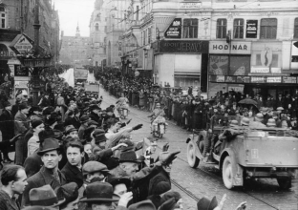
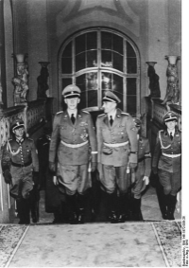
Doplň správně sdělení:
Vypuknutí 2. světové války předcházely historické události v Československu:
30. leden 1933
29.září 1938
15. březen 1939
16. březen 1939
Vznik Protektorátu Čechy a Morava
Obsazení Československa Německem
Nástup Adolfa Hitlera k moci
Mnichovská konference

Slide 5







Seřaď data 2.světové války a dopiš z nabídky správnou událost:
8.
2.
6.
1940-1941
…………..
Únor 1943
…….……..
8.5.1945
…….……
porážka německé armády
u Stalingradu
5.
1.
1.9. 1939
…….…….
22.6.1941
……….…..
3.
Podzim 1942
……………..
Rudá armáda zastavila
postup wermachtu
na východní frontě
7.
4.
6.6.1944
…….……..
2.9.1945
…….…….
9.
7.12. 1941
………………
vylodění spojenecké
Armády v Normandii,
otevření západní fronty
Začátek 2.sv.války, wermacht vítězí, napadení SSSR, vstup USA do války, Rudá armáda zastavila postup wermachtu na východní frontě, porážka německé armády u Stalingradu, vylodění spojenecké armády v Normandii-otevření západní fronty, kapitulace Německa, konec 2.sv.války

Slide 6

S pomocí mapy světa vyznač, kde probíhala 2.světová válka.
Evropa
Středomoří
Afrika
Tichomoří
Asie
Havajské ostrovy
Evropa
Středomoří
Asie
Afrika
Tichomoří
Havajské ostrovy

Slide 7
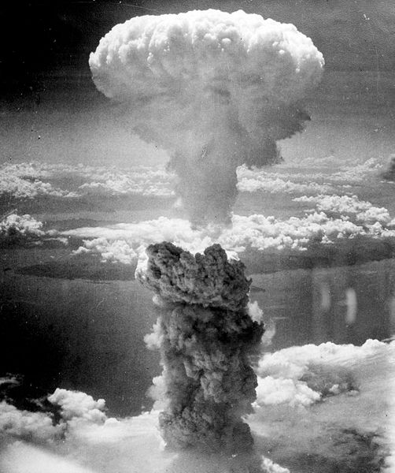
Spojené státy americké shodily 6. a 9. srpna 1945 dvě atomové bomby na japonská města Hirošimu a Nagasaki. Na následky útoku zemřelo více než 300 000 lidí.

Slide 8
Válečné ztráty
(Utvoř správné dvojice)
Počet let
48
Počet mobilizovaných vojáků
28 milionů
Válečné škody a výdaje
110 milionů
Počet zmrzačených a raněných
50 milionů
Počet zabitých
935 miliard dolarů
Počet zúčastněných států
6

Slide 9
Citace:
Snímek 4
Bundesarchiv, Bild 146-1990-048-29A / CC-BY-SA. [cit.2012-04-11]. Zachovejte licenci 3.0 Německo, Creative Commons z Wikimedia Commons na WWW: < http://cs.wikipedia.org/wiki/Soubor:Adolf_Hitler-1933.jpg>
Bundesarchiv, Bild 183-R69173 / CC-BY-SA. [cit.2012-04-11]. Zachovejte licenci 3.0 Německo, Creative Commons z Wikimedia Commons na WWW: < http://cs.wikipedia.org/wiki/Soubor:Bundesarchiv_Bild_183-R69173,_M%C3%BCnchener_Abkommen,_Staatschefs.jpg>
Bundesarchiv, Bild 183-2004-0813-500 / CC-BY-SA. [cit.2012-04-11]. Zachovejte licenci 3.0 Německo, Creative Commons z Wikimedia Commons na WWW: < http://cs.wikipedia.org/wiki/Soubor:Bundesarchiv_Bild_183-2004-0813-500,_Deutsche_Truppen_in_Br%C3%BCnn.jpg>
Bundesarchiv, Bild 146-1972-039-26 begin_of_the_skype_highlighting 146-1972-039-26 end_of_the_skype_highlighting / neznámý / CC-BY-SA. [cit.2012-04-11]. Zachovejte licenci 3.0 Německo, Creative Commons z Wikimedia Commons na WWW: <http://cs.wikipedia.org/wiki/Soubor:Bundesarchiv_Bild_146-1972-039-26,_Reinhard_Heydrich_im_Prager_Schlo%C3%9F.jpg>
Snímek 6
Obrázky dostupné na www: < http://office.microsoft.com>
Snímek 7
The picture was taken from one of the B-29 Superfortresses used in the attack. [cit.2012-04-11]. Jako dílo vlády USA, je tento obrázek volným dílem. Dostupný z Wikimedia Commons na WWW: <http://cs.wikipedia.org/wiki/Soubor:Nagasakibomb.jpg>

